Slide 1
Doublet Classification using Topic model
Kanghee Cho, Seulki Lee, Chanho Park
Laboratory for Single Cell Systems
Department of Bioinformatics of Soongsil University
Feb. 17. 2025

Slide 2
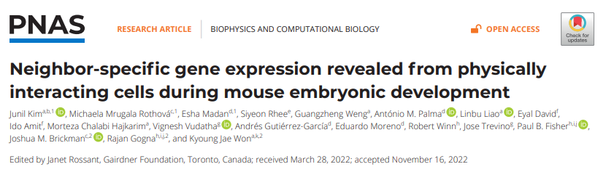
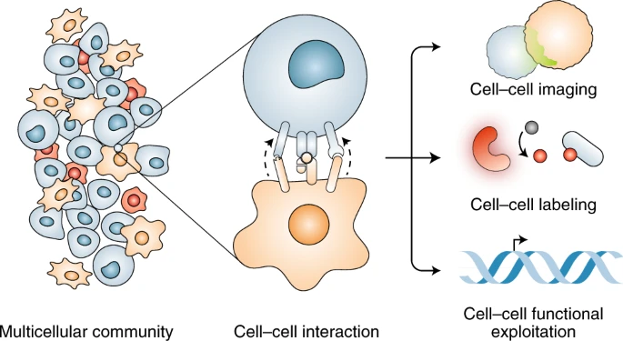
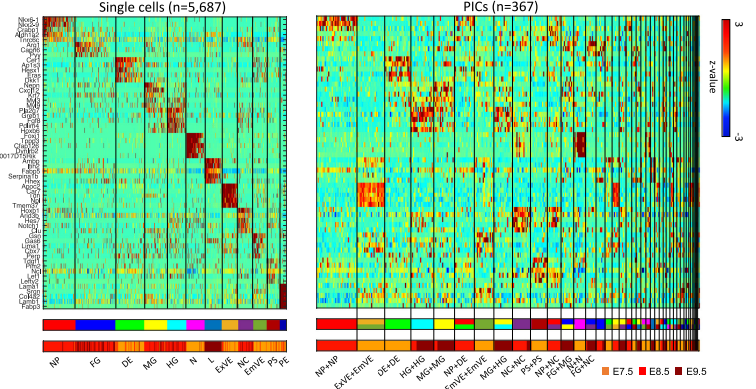
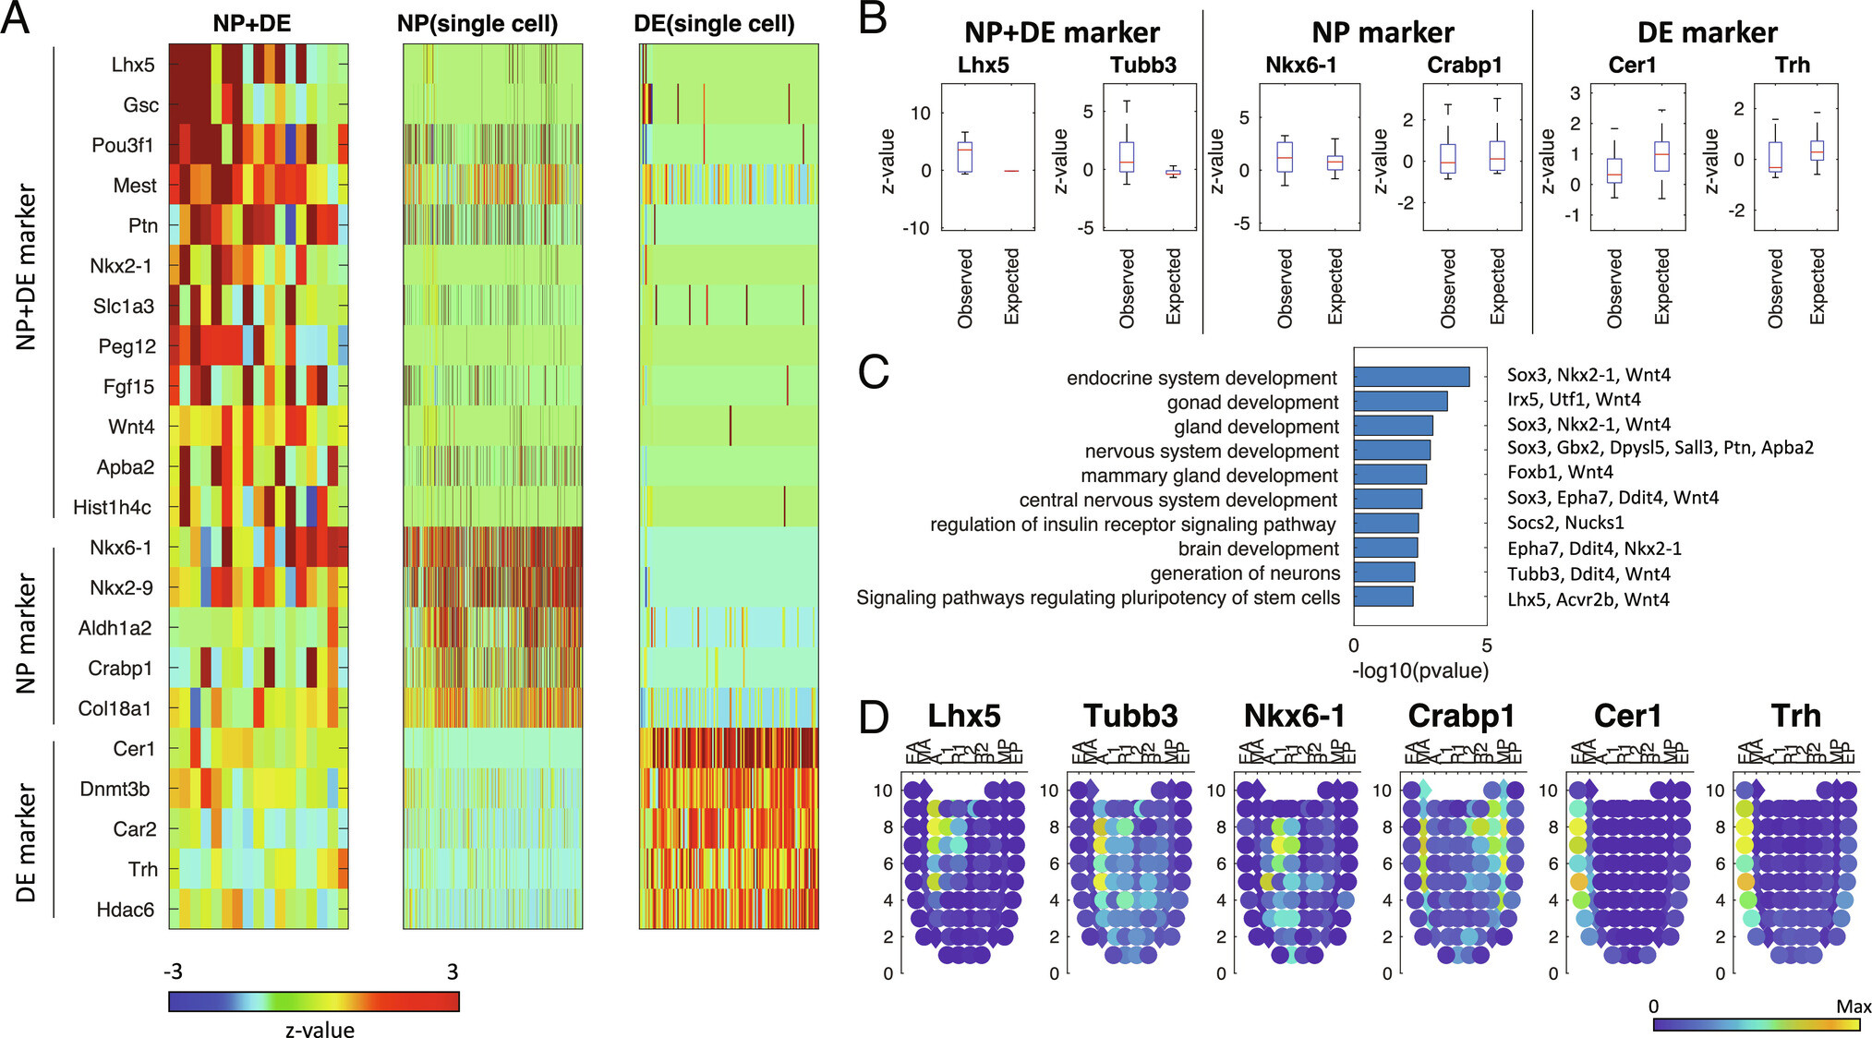
Niche gene analysis in PIC seq
https://doi.org/10.1038/s41589-021-00790-x
Cell-cell interaction은 세포들이 의사소통 하는 방식
PIC-seq을 이용해 물리적으로 붙어있는 두 세포 간의 상호작용을 확인할 수 있음
대표적으로, Niche gene 이라는 접촉하고 있는 cell들에서 특정 유전자가 발현하는 패턴
이전의 교수님의 연구에서 물리적으로 두개의 cell이 붙어있는 PIC seq data를 이용해
서로 접촉하고 있는 cell 사이의 특정 유전자가 발현하는 패턴 즉, Niche gene을 찾았음

Slide 3
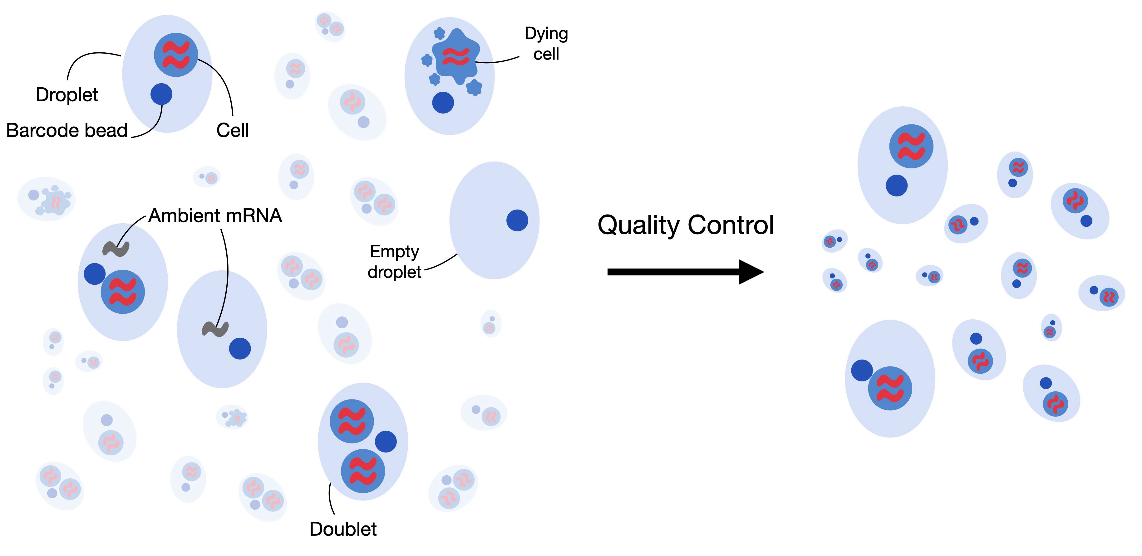
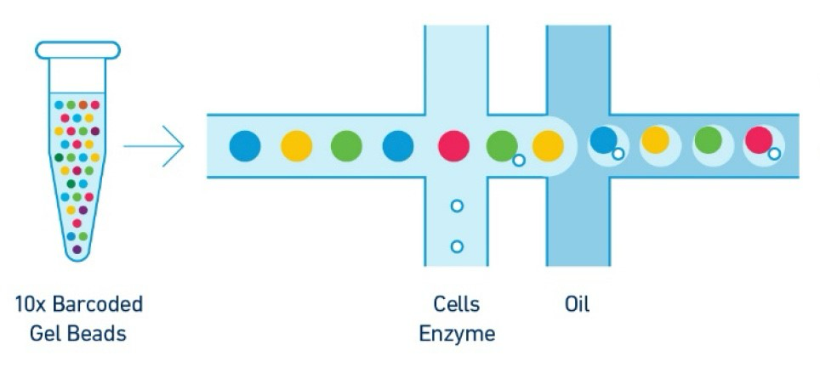
Doublet in 10X platform
scRNA seq data로 돌아오면, 10X platform는 droplet 방식을 이용하며 QC 과정에서 ambient RNA, doublet 등을 제거
주로 버려지는 droplet에서의 두 cell이 포함된 doublet이 만들어지는 찰나의 순간에 interaction 할 것이다고 가정
해당 찰나의 순간에서의 발현 패턴을 보면 Niche gene을 찾을 수 있을 것
Notes:
실험과정이나 순서상 세포의 활동이 고정된 형태라서 상호작용이 어렵다면?
일반적으로 세포 간의 상호작용을 하는 데에 소요되는 시간이 Droplet 형태로 유체관을 지나가는 시간보다 짧다면
PIC-seq 의 경우 2 세포를 강제로 묶어주는 과정이 존재하기도 함
결합력이 강해 세포가 잘 떨어지지 않아서 Doublet 이 된 케이스를 포함한다면 어떨지?

Slide 4
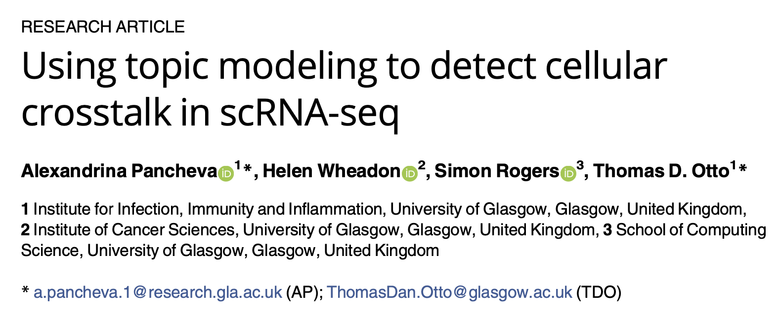
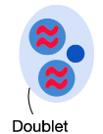
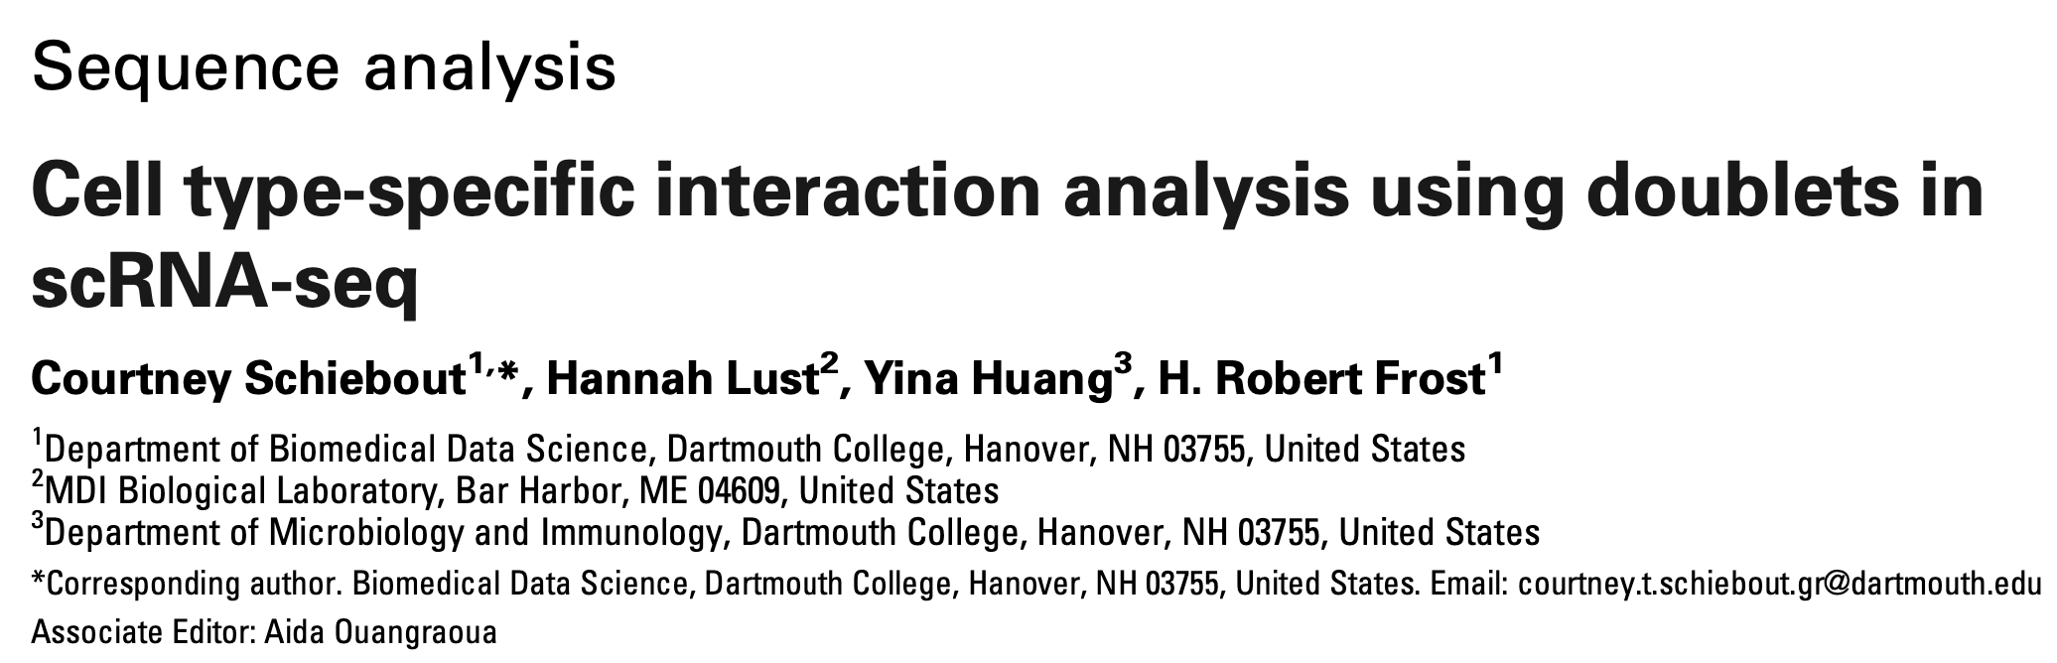
Doublet in 10X platform
https://doi.org/10.1371/journal.pcbi.1009975
https://doi.org/10.1093/bioadv/vbad120
그렇다면 실제로 doublet이 interaction한다는 가정이 맞을지?
이전의 출판된 논문을 보면, scRNA seq 데이터에서 doublet을 통해 cell-cell interaction을 감지할 수 있다고 제시하며
실제로 doublet을 artificial한 doublet과 biological doublet으로 나누어 생물학적으로 중요한 interaction을 반영하여 보여준 논문이 존재

Slide 5
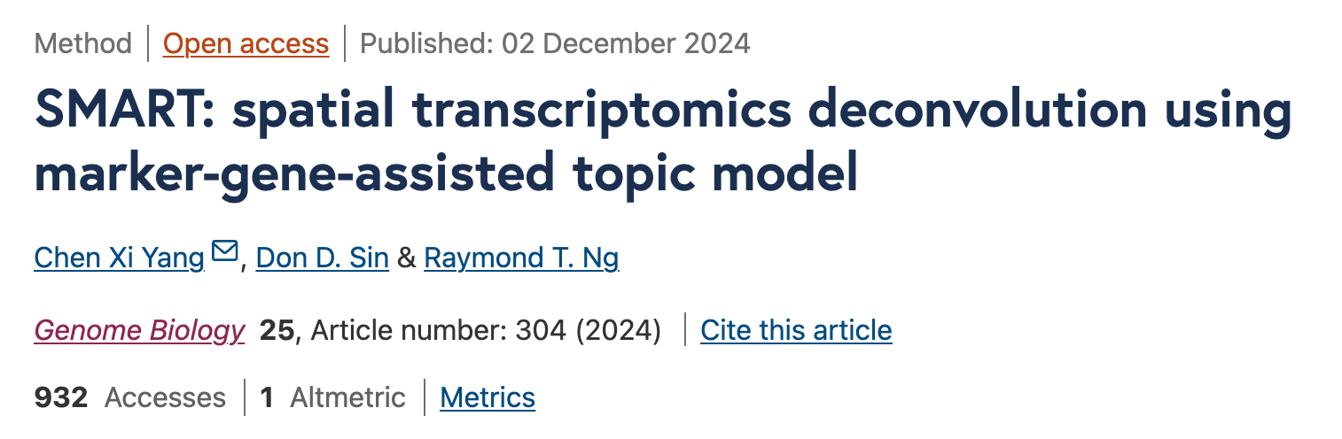
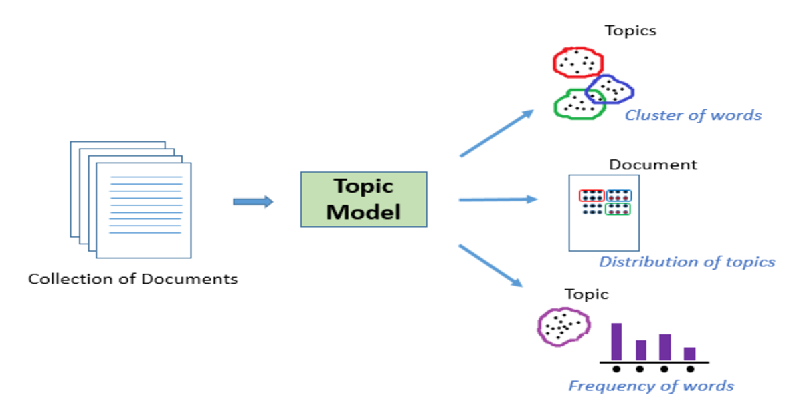
ST deconvolve using Topic model
Spot = Documents
Gene = Words
Cell type = Inferred topic
이때, 대략 한달 전 ST deconvolution tool SMART가 published 됨
Marker gene을 prior meaning으로 이용하는 reference-free method
또한 Topic model을 활용, Spot은 Document으로 보아 Topic의 distribution을 찾아 Spot의 cell type proportion을 predict
NLP 방법 중 기본적인 Topic model을 활용한 사례
double의 조합을 어렵지만 찾을 수 있을 것

Slide 6

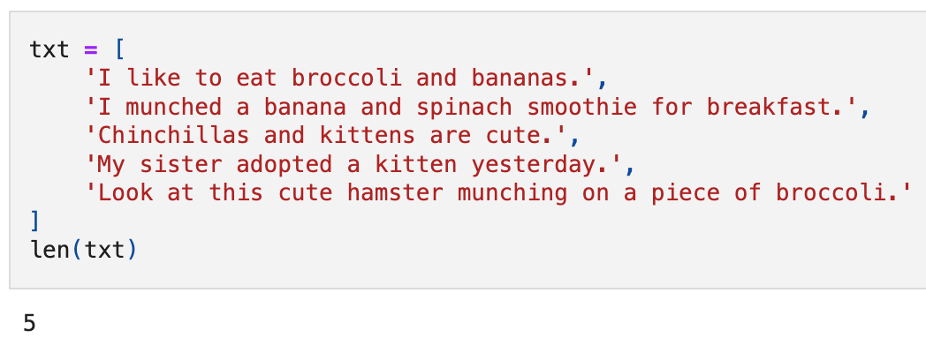

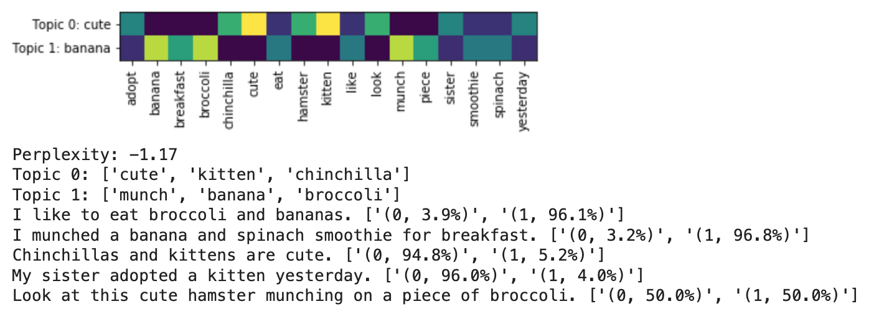
Expectation to Topic model
(Example) model
document
Topic model은 또한 Document에 Topic의 distribution을 추정
2개의 음식, 2개의 동물, 1개의 섞인 Document가 있을 때
각각의 주제가 얼마 만큼씩 구성되어 있는지 추정함
이때 섞였는지, 섞이지 않았는지 구별할 수 있음

Slide 7
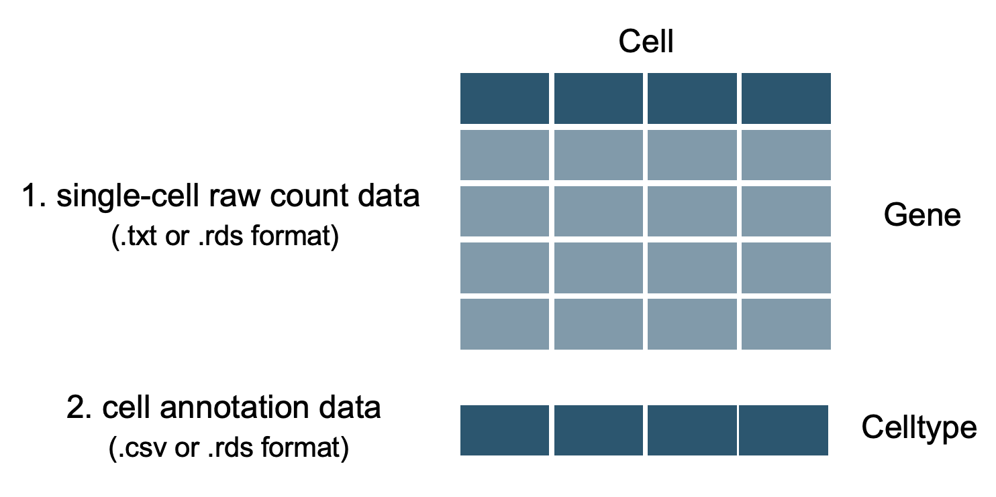
Expectation to Topic model
Our model : doublet
document
scRNA seq data에 적용을 하면
droplet이 singlet인지, doublet인지를 purity에 따라 구별
일차적으로 doublet인지를 구별 후 어떠한 조합인지를 알려준다면
Cell-cell interaction을 볼 수 있을 것이라 희망
Model
: Topic(=cell type)이 혼재되어 있는지
purity가 높은지에 따라
Gene : A, B, D ..
Gene : A, B, C, D, E, F …
Gene : C,E,F

Slide 8
Final pipeline
model
Singlet or Doublet
If Doublet :
What kind of cell type combination is it
X | A+B | B+D | X
Doublet

Slide 9
Purpose in Hackathon
model
프로젝트를 진행할 data는 10X 기반의 scRNA seq data
참고할 Topic model은 정해진 것이 없지만, prior meaning을 주며 Gibbs sampling과 같은 최적의 근사값을 찾는 알고리즘 적용 희망
기존에 나와있는 doublet detection tool들과 성능 비교 할 예정
실제로 double의 조합을 찾고 interaction을 하는지 유무까지 볼 수 있다면 진행
구상하고 있는 Topic model 기반 tool의 prototype을 만드는 것이 주된 목표

Slide 10
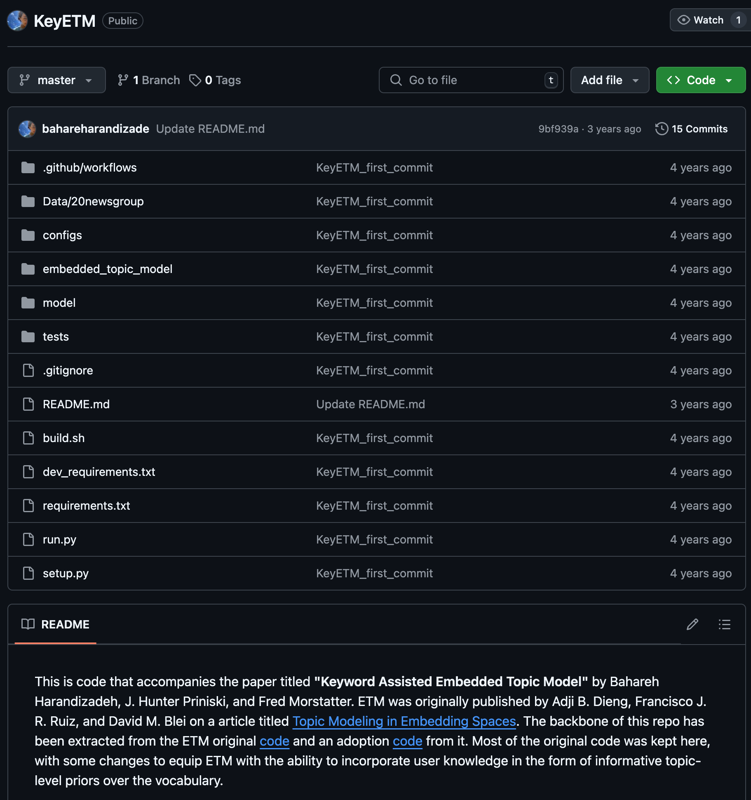


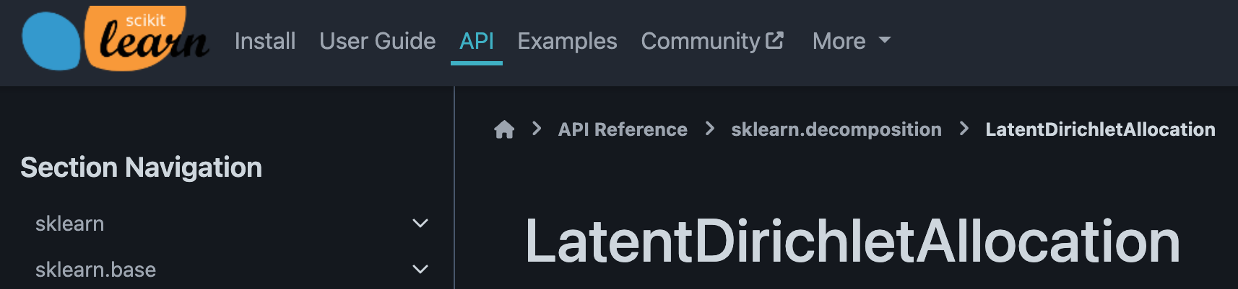
Base models
https://github.com/bahareharandizade/KeyETM?tab=readme-ov-file
여러 다양한 Topic model들이 공개되어 있어, 백본 코드를 참고할 수 있어
일주일이라는 해커톤 기간 안에 Model을 하나 선정하여 pic-seq에 적용해
프로토 타입을 만들어 실제로 적용이 가능한지 가늠해볼 수 있을 것 같음

Slide 11
감사합니다
Kanghee Cho, Seulki Lee, Chanho Park
Laboratory for Single Cell Systems
Department of Bioinformatics of Soongsil University
Feb. 17. 2025

